Slide 1
Hipotalamopitüiter Aks Adrenal Bez Hastalıkları
Doç. Dr. Özgür Demir
Endokrinoloji ve Metabolizma Hastalıkları

Slide 2
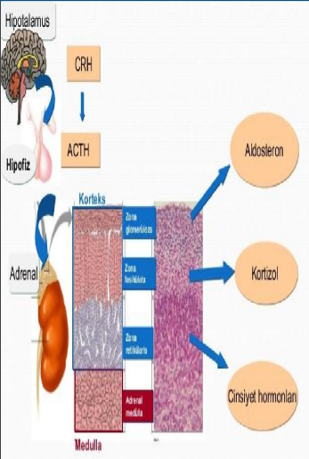

Slide 3
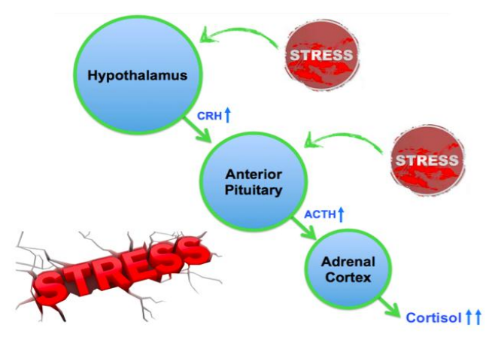

Slide 4
Adrenal Bez Hormonları
Adrenal kortekte üretilen steroid hormonlar
Zona glomeruloza
Mineralokortikoidler
Aldosteron
Zona fasikulata
Glukokortikoidler
Kortizol
Zona retikülaris
Androjenler
Dehidroepiandrosteron, androstenedion
Adrenal medulla hormonları
Katekolaminler
Adrenalin, noradrenalin

Slide 5
Adrenal Bez Hastalıkları
Adrenal İnsidentaloma
Adrenal Korteks Hipofonksiyonları
Primer adrenokortikal yetersizlik (Addison hast)
İzole hipoaldosteronizm
Adrenal Korteks Hiperfonksiyonları
Primer hiperaldosteronizm
Cushing sendromu
Konjenital adrenal hiperplazi
Adrenal Medulla Hastalıkları
Feokromasitoma

Slide 6
Adrenal Bez Hipofonksiyonları

Slide 7
Primer Adrenokortikal Yetersizlik Addison Hastalığı
Genellikle 3. ve 4. dekatlarda
Poliglandüler sendromların bir parçası olarak adrenal yetmezlik kadınlarda daha sık görülür.
İzole otoimmün adrenal yetmezlik ise genç erkeklerde daha sıktır.

Slide 8
Primer adrenal yetmezlik nedenleri
Otoimmün
Sporodik
Otoimmün poliglandüler sendrom tip 1(OPS tip1): Addison hastalığı, hipoparatiroidizm, mukokütanöz kandidiazis, primer gonadal yetmezlik, malabsorbsiyon
Otoimmün poliglandüler sendrom tip 2 (OPS tip 2, Schmidt sendromu): Addison hastalığı, otoimmün tiroid hastalıkları, primer gonodal yetmezlik, hipoparatiroidizm, tip 1 diabetes mellitus
İnfeksiyonlar
Tüberküloz
Yaygın mantar enfeksiyonları
HIV
Sifilis
Metastatik tümörler (Akciğer, meme, gastro-intestinal, vb.)
Bilateral adrenal kanama (meningokoksemiksepsis, anti-koagulan kullanımı)
İlaçlar; aminoglutatamide, etomidate, ketakonazol, metyropone, mitotone) rifampin, flukanazole, fenitoin, barbituratlar (adrenal rezervi kısıtlı kişilerde)
İnfiltratif hastalıklar (amiloidoz, sarkoidoz)
Adrenolökodistrofi
ACTH direnç sendromları
Konjenital adrenal hipoplazi
Bilateraladrenalektomi

Slide 9
Otoimmün Adrenalitis
Streoid sentezinde rol alan enzimlere karşı gelişen antikorlar
En sık 21 hidroksilaza karşı
Genellikle adrenal bezin üç histolojik katmanını da etkiler.
Hastaların %86’sında saptanabilir

Slide 10
Belirti ve Bulgular | Sıklık %
Güçsüzlük, çabuk yorulma, halsizlik | 100
İştahsızlık | 100
Mide-bağırsak sistemi belirtileri | 92
Bulantı | 86
Kusma | 75
Kabızlık | 33
Karın ağrısı | 31
İshal | 16
Tuz açlığı | 16
Baş dönmesi | 12
Kas ve eklem ağrısı | 6-13
Kilo kaybı | 100
Hiperpigmentasyon | 94
Hipotansiyon (sistolik KB <110 mm Hg) | 88-94
Vitiligo | 10-20

Slide 11
Laboratuvar | Sıklık %
Elektrolit bozuklukları | 92
Hiponatremi | 88
Hiperkalemi | 64
Hiperkalsemi | 6
Azotemi | 55
Anemi | 40
Eozinofili | 17

Slide 12
Adrenal Yetmezlikte Tanı
Adrenal yetmezliğe gidişte 4 dönem
Dönem 1: Yüksek renin aktivitesi ve normal veya düşük aldosteron
Dönem 2: ACTH uyarısına bozulmuş kortizol yanıtı
Dönem 3: Normal serum kortizol düzeyi ile birlikte artmış sabah ACTH düzeyi
Dönem 4: Düşük sabah kortizolü ve aşikar adrenal yetmezlik

Slide 13
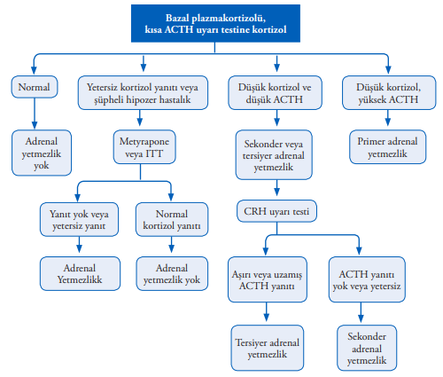
Adrenal Yetmezlikte Tanı

Slide 14
Adrenal Yetmezlikte Tedavi
Tedavide yaklaşım, eksik olan glukokortikoid, mineralokortikoid ve gerekirse androjenleri yerine koymaktır.
Primer Adrenal Yetmezlik tedavisinde ideal bir glukokortikoid tedavisi
Endojen kortizol ritmini taklit edebilmeli,
Metabolizması esnasında, bireyler arası değişkenlik az olmalı,
Kolay doz ayarlaması yapılabilmeli,
Yan etkileri mümkün olduğunca az olmalıdır.

Slide 15
Adrenal Yetmezlikte Tedavi
Normal kortizol salınımı 2,7-14 mg/m²/gün
Hidrokortizon günlük doz ortalama 10-12 mg/m² dir.
Günlük doz 2 veya 3 parçaya bölünebilir.
Günlük doz ikiye bölünüyor ise, toplam dozun 2/3’ ü sabah uyanınca 1/3’ ü ise öğleden sonra uygulanır.
Uzun etkili steroidlerden günlük 2,5-5 mg prednizolon
Yeni kılavuzlar Cushingoid yan etkileri ve doz titrasyon güçlüğü nedeniyle dekzametazon gibi uzun etkili steroidleri replasman tedavisinde önermemektedir

Slide 16
Adrenal Yetmezlikte Tedavi
Doz ayarlamasında klinik belirtiler büyük önem taşır.
Adrenal yetmezlik belirtilerinde düzelme olması dozun yeterli olduğunu, cushingoid bulguların oluşmaya başlaması ise aşırı dozu işaret eder.
Uzun süreli tedaviyle hiperpigmentasyonda azalma beklenir.
Yerine koyma tedavisi esnasında araya giren üst solunum yolu enfeksiyonu, gastroenterit gibi hafif hastalıklarda kullanılan glukokortikoid dozu 2-3 katına, ciddi enfeksiyonlar veya ameliyatlar esnasında doz 10 katına kadar artırılır ve paranteral tedaviye geçilir.

Slide 17
Adrenal Yetmezlikte Tedavi
Mineralokortikoid replasmanında fludrokortizon 0,05-0,2 mg/gün
Aşırı terleme nedeniyle su ve tuz kaybında mineralokortikoid dozunu artırmak gerekebilir.
Tedavi etkinliği,
Postural hipotansiyon olmaması,
Serum K düzeylerinin normal olması ile değerlendirilir

Slide 18
Akut Adrenal Kriz
Krize yol açan ana faktör mineralokortikoid eksikliğidir
Tabloya sıvı açığı ve hipotansiyon hakimdir
Hayatı tehdit edici ve acil tedavi gerektiren bir durumdur

Slide 19
Akut Adrenal Kriz Tedavisi
Damar yolu açılmalıdır.
Serum elektrolitleri, glukoz, bazal plazma kortizol ve ACTH ölçümü için kan alınır.
Sıvı tedavisi: 2-3 L izotonik saline solüsyonu hızla infüze edilir (2-6 saat)
Hemodinamik parametreler, idrar çıkışı ve serum elektrolitleri yakın takip edilmelidir.
Tabloya hipoglisemi eşlik ediyorsa izotonik ile birlikte %5 Dekstroz solüsyonları da verilebilir.
Sıvı tedavisine hastanın genel durumuna göre 24-48 saat devam edilir.

Slide 20
Akut Adrenal Kriz Tedavisi
Daha önce adrenal yetmezlik tanısı yoksa
Serum kortizol düzeyini etkilemediği için iv deksametazon
4 mg deksametazon iv olarak 1-5 dk. içinde inf , doz 12 saat arayla tekrar
Bilinen adrenal yetmezliği olan hastalarda
Hidrokortizon 100 mg İV, doz 6 saat arayla tekrar

Slide 21
Akut Adrenal Kriz Tedavisi
Hastanın genel durumu düzeliyorsa, önerilen doz her gün %50 azaltılarak, oral replasman tedavisine geçilene kadar devam edilir.
Sıvı tedavisi kesildiğinde veya glukortikoid dozu azaltıldığında mineralokortikoid replasman tedavisine başlanılmalıdır.
Krizi tetikleyen durumlar (bakteriyal infeksiyon, viral gastroenterit vb. ) uygun şekilde tedavi edilmelidir.

Slide 22
Adrenal İnsidentaloma

Slide 23
Adrenal İnsidentaloma
Adrenal bez ilişkili herhangi bir yakınma veya fizik muayene bulgusu olmayan kişilere yapılan rutin görüntülemeler sırasında saptanan lezyonların genel adıdır.
≥10 mm lezyonlar adrenal insidentaloma olarak kabul edilme eğilimi vardır.
Prevelans, otopsi serilerinde %1-8,7, radyolojik incelemelerle ve ileri yaşta %10

Slide 24
Adrenal İnsidentaloma
Yaklaşımda cevaplanması gereken sorular
Kitlenin malignite potansiyeli olup olmadığı ve
Kitlenin fazla hormon üretimi ile karakterize bir hastalığa neden olup olmadığıdır.

Slide 25
Adrenal İnsidentaloma
Radyolojik testlerde sürrenal adenomların genel özellikleri
Kontrastsız BT → BT atenüasyon ≤10 HU
Kontrast sonrası BT → rölatif washout oranının (RPW) > %40
MRG → T1 ağırlıklı görüntülerde karaciğere göre hipo veya izointens, T2 ağırlıklı görüntülerde hiper veya izointens

Slide 26
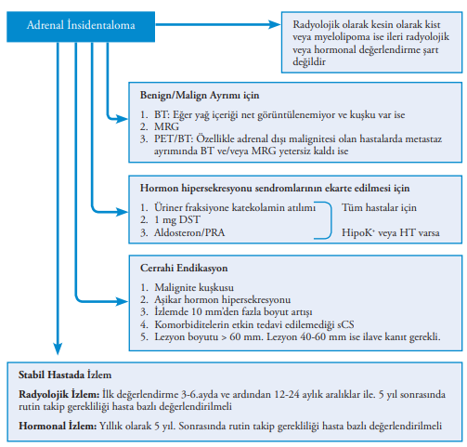
Adrenal İnsidentalomaya Yaklaşım

Slide 27
Adrenal Bez Hiperfonksiyonları

Slide 28
Primer Hiperaldosteronizm

Slide 29
Primer Hiperaldosteronizm
Hipertansiyon tanısı alan hastaların yaklaşık %10’unda
Hipertansiyon
Hipopotasemi (hastaların %60’ında normal potasyum)
Metabolik alkalozis
Hafif hipernatremi
Hipomagnesemi
Ödem yokluğu
Kas zayıflığı
Sol ventriküler hipertrofi
Kardiyovasküler riskte artma
Aldosteron yüksekliği
Renin supresyonu

Slide 30
Primer Hiperaldosteronizm araştırılacak hastalar
Hipokalemi varlığı
Spontan veya diüretik ile uyarılmış aşırı hipokalemi
Hipertansiyon varlığında değerli
Şiddetli, dirençli veya nispeten akut hipertansiyon
3’lü antihipertansifle kontrol edilemeyen hipertansiyon
Adrenal insidentaloma varlığı
Hipertansiyon varlığında
30 yaşın altında
Obezitesi olmayan, ailevi hipertansiyonu olmayan genç hastalarda hipertansiyon varlığında
Hipertansiyonu olanlarda
Aile üyelerinden birinde 50 yaş altında stroke gelişmiş ise

Slide 31
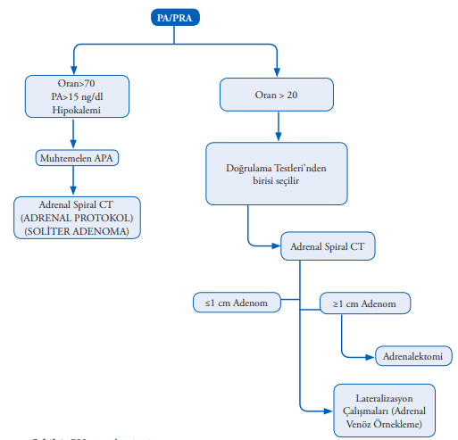

Slide 32
Doğrulama Testleri (Dinamik Testler)
İV Serum Fizyolojik Supresyon Testi
Serum Fizyolojik (NaCl), 2-4 lt, 500 cc/saatte, 4–6 saat İV infüze edilir.
PA ≥277 pmol/L (10 ng/dl) üzerindedir.
Oral Tuz Yükleme Testi
Oral olarak 3 gün, 200 mmol sodyum verilerek veya 3x1 gram (100 mmol) tuz verilerek uygulanır.
Testin 3. günü 24 saatlik idrarda aldosteron ≥39 nmol/gün (14 mikrogram/gün) ve 200 mmol/24 saatte idrar Na atılımı PA tanısı için %96 sensitif, %93 spesifiktir.
Hipokalemik hastalarda ikinci basamak teste gerek yoktur.

Slide 33
Cushing Sendromu
Değişik nedenlerle oluşan, uzun süreli glukokortikoid fazlalılığı,
Aydede yüzü,
Gövdesel obezite,
Hipertansiyon,
Çabuk yorulma,
Amenore,
Hirsutismus,
Kolay zedelenme,
Stria,
Osteoporoz gibi belirti ve bulgulardan oluşan bir sendrom

Slide 34
Cushing Sendromu
Endojen kaynaklı CS nadir görülen bir hastalıktır
Yıllık insidansı milyonda 0,7-2,4
Kötü kontrollü Diabetes Mellitus ve Hipertansiyonlu olgularda %2-5
Daha çok kadınlarda görülmektedir
Kadın/ erkek oranı: 3/1
Nadir görülmesine karşın, tedavi edilmediği zaman önemli oranda morbidite ve mortaliteye neden olduğu için tanısı, tedavi ve izlemi önemli

Slide 35
Cushing Sendromunda Belirti ve Bulgular
Belirtiler
Bulgular
Kilo alma %91
Mentruel düzensizlik %84
Hirsutizm %81
Psikiyatrik bozukluk %62
Sırt ağrısı %43
Kas zayıflığı %29
Kırık %19
Saç dökülmesi %13
Obezite %97
Pletora %94
Aydede yüz %88
Hipertansiyon %74
Kolay berelenme %62
Stria %56
Kas zayıflığı %56
Bilekte ödem %50
Bozulmuş Glukoz Toleransı %37
Diabetes Mellitus %50
Osteoporoz %50
Böbrek taşı %15

Slide 36
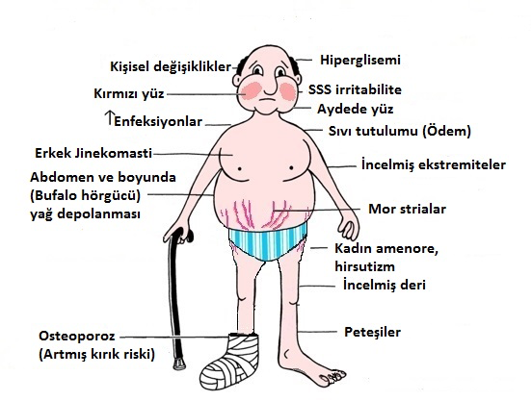

Slide 37
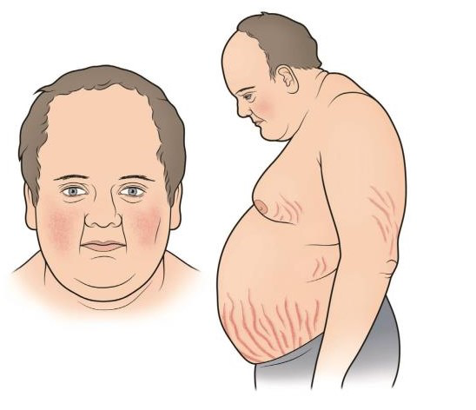

Slide 38
Cushing Sendromu açısından taranacak olgular
CS için önemli belirleyici özellikler
Kolay berelenme
Pletorik yüz görünümü
Proksimal myopati
Stria (1 cm’den geniş ve kırmızımsı mor renkte)
Yaşla uyumsuz klinik özellikler
Hipertansiyon, Osteoporoz, tip 2 Diabetes Mellitus
Adenomla uyumlu adrenal insidentalomalı olgular
Çocuklarda kilo artışı ile birlikte büyüme hızında yavaşlama

Slide 39
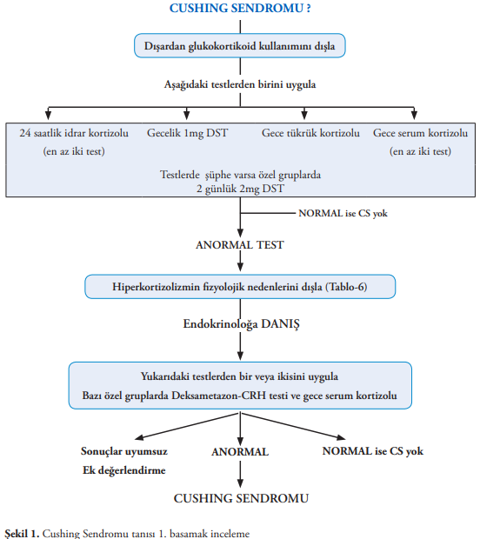

Slide 40
Cushing Sendromu olmaksızın hiperkortizolizm
Cushing Sendromu’nun bazı klinik özellikleri ile birlikte olanlar
Gebelik
Depresyon ve diğer pskiyatrik bozukluklar
Alkolizm
Glukortikoid direnci
Morbid obezite
Kötü kontrollü diabetes mellitus
Cushing Sendromunun bazı klinik özellikleri ile birlikte olmaksızın
Stress (cerrahi, ağrı, hastaneye yatma)
Malnütrisyon, anoreksiya nervosa
Yoğun uzun süreli egzersiz
Hipotalamik amenore
CBG fazlalığı (serum kortizolu artar, idrar kortizolu normal)

Slide 41
Feokromositoma

Slide 42
Feokromositoma ve Paraganglioma
Hipertansiyon etyolojisinin %0.1-0.6’dan sorumlu
İnsidansları, milyonda 2-8
Erkek ve kadında görülme sıklıkları eşit
En çok 4. ve 5. dekatlarda
Ailesel feokromositoma,
Genç yaşlarda ortaya çıkması,
Bilateral, adrenal dışı ve multifokal olması,
Rekürrens sıklığının sporadik vakalara göre fazla olması ile karakterizedir.
Malignite riski %26–35

Slide 43
Feokromositoma
Klasik Üçleme: Hipertansiyon eşliğinde çarpıntı, baş ağrısı ve terleme epizotlarıdır.
Ataklara anksiyete, panik, tremor, bulantı ve parestezi eşlik eder.
Daha nadir olarak konstipasyon, baş dönmesi, yorgunluk ve karın ağrısı gibi belirtiler görülebilir.
Ataklar, birkaç dakika ile birkaç saat kadar sürebilir.
Genellikle ani başlar.
Gün içinde birkaç kez olabileceği gibi, aylarca atak gelmeyebilir.

Slide 44
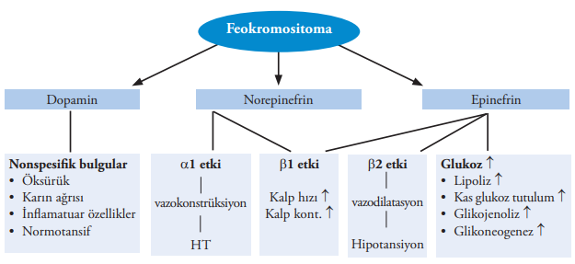

Slide 45
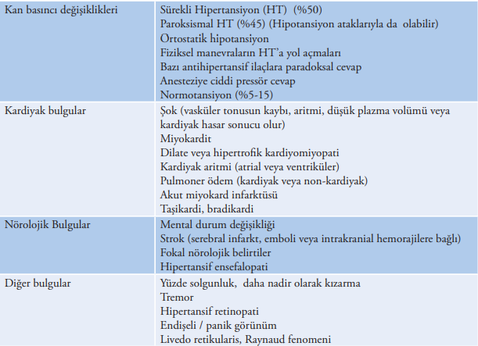
Feokromositomada klinik bulgular

Slide 46
Kimler Feokromositoma için Araştırılmalıdır?
Feokromositoma belirti ve bulgusu olanlarda (hiperadrenerjik ataklar)
Dirençli hipertansiyon
Ailede feokromositoma veya MEN-2, VHL sendromu, NF 1 öyküsü
Adrenal insidentaloma varlığı
Anestezi, entübasyon, cerrahi, gebelik, anjiografi sırasında hipertansif atak ve açıklanamayan şok
Genç yaşta hipertansiyon (<20 yaş)
İdiopatik dilate kardiyomiyopati
Gastrik stromal tümör veya pulmoner kondroma öyküsü (Carney triadı)

Slide 47
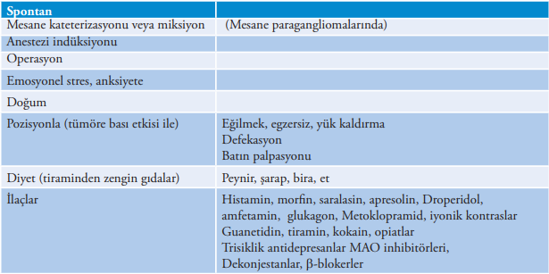
Feokromositomada atakları başlatan faktörler

Slide 48
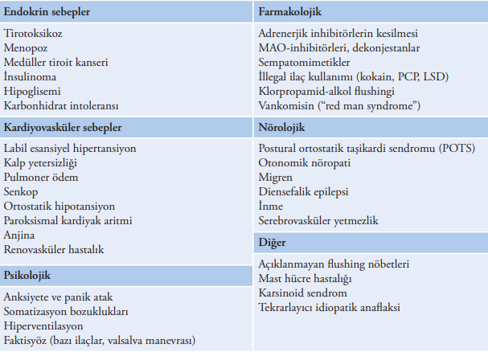
Feokromositoma ayırıcı tanısı

Slide 49
